Slide 1
Differenzierbarkeit
Warum aus Unstetigkeit sofort „nicht differenzierbar“ folgt

Slide 2
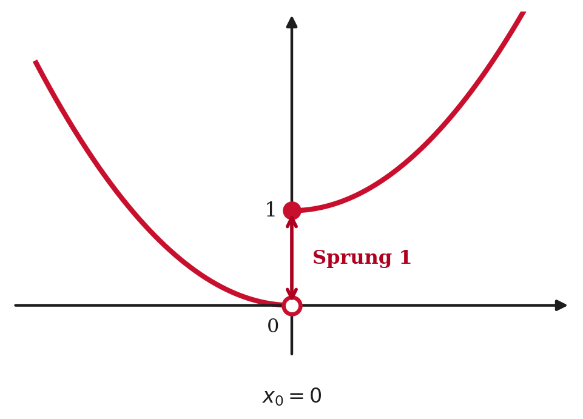
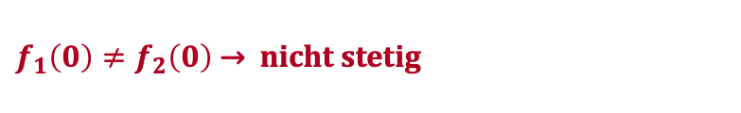
Beispiel
{
f(x) =
x² für x < 0
x² + 1 für x ≥ 0
Nahtstelle x₀ = 0
$f_{1}\left(0\right)=0^{2}=0$
$f_{2}\left(0\right)=0^{2}+1=1$
$f_{1}\left(0\right)≠f_{2}\left(0\right)$ → nicht stetig

Slide 3
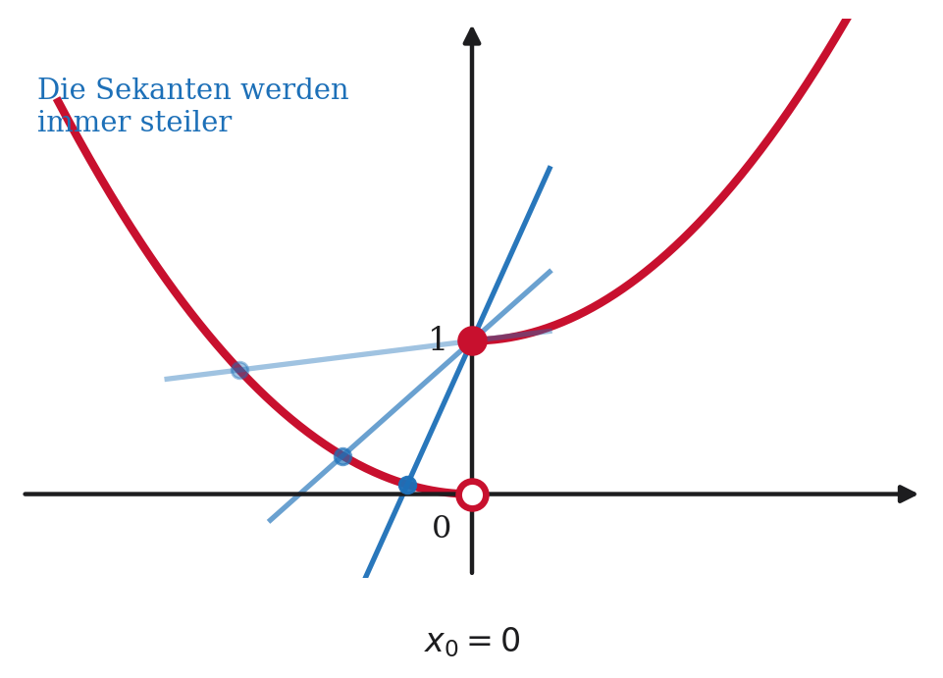
Differentialquotient
Die Ableitung an einer Stelle x₀ ist der Grenzwert des Differenzialquotienten – also die Steigung der Sekante, wenn der zweite Punkt immer näher an x₀ heranrückt.
f ′(x₀) =
f(x) − f(x₀)
lim
Je näher x an 0 rückt, desto steiler wird die Sekante. Im Grenzfall steht sie senkrecht.
x → x₀
x − x₀
„Steigung der Sekante durch die Punkte $P(x₀ | f(x₀))$ und $Q(x | f(x))$“
Eine senkrechte Gerade hat keine (definierte) Steigung – es gibt also keine Tangente und damit keine Ableitung.
senkrechte „Tangente“ → keine Steigung → nicht differenzierbar

Slide 4
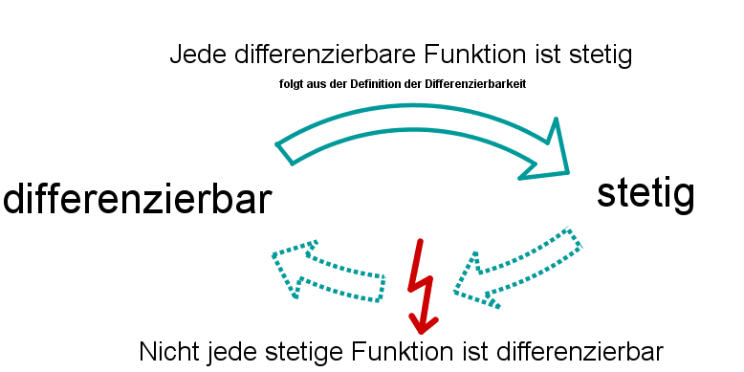
Differenzierbarkeit
Aus unserem Beispiel folgt die Umkehrung: ist f an einer Stelle nicht stetig, kann f dort auch nicht differenzierbar sein.

